Slide 1

Talleres integrados III: Digestivo
DIAGNÓSTICO A PRIMERA VISTA
Francisco José Arce López N.º exp: 1865
Curso 2018-2019
Aprobado por Dr. José María Palazón
Hospital General Universitario de Alicante

Slide 2
Resumen del caso
MC: Varón de 56 años que acude por dolor abdominal y distensión tras trasplante hepático.
Antecedentes: No RAM. DM II. HTA. No DLP. Enolismo. Hepatopatía crónica con VHC +, enolismo y hepatocarcinoma. Se le realizó un trasplante hepático (08/12/2018).
El 28/01/2019 es ingresado en Medicina Digestiva para realización de CPRE por complicación del trasplante por una estenosis biliar de la anastomosis; dilatando con balón y colocando prótesis plástica.

Slide 3
Resumen del caso
Enfermedad actual: (05/02/2019) dolor, distensión abdominal, disnea de 4 días de evolución, deposiciones diarreicos, oliguria y afebril. En la Analítica de urgencias destaca hipotensión y deterioro función renal.
Pruebas pedidas: Tc abdominal donde se objetiva peritonitis. Administra fluidoterapia y antibiótico (meropenem).
Empeora y presenta fiebre, taquicardia, hiperglucemia y mediante un drenaje abdominal se extraen unos 600cc.
En la ecografía se objetiva aumento del líquido peritoneal.
El paciente a las horas presenta fallo hemodinámico requiriendo noradrenalina, fallo renal con anuria, disfunción hepática (SOFA de 9 puntos).
El paciente es trasladado a endoscopias el 06/02/2019 donde se observa estas imágenes:

Slide 4
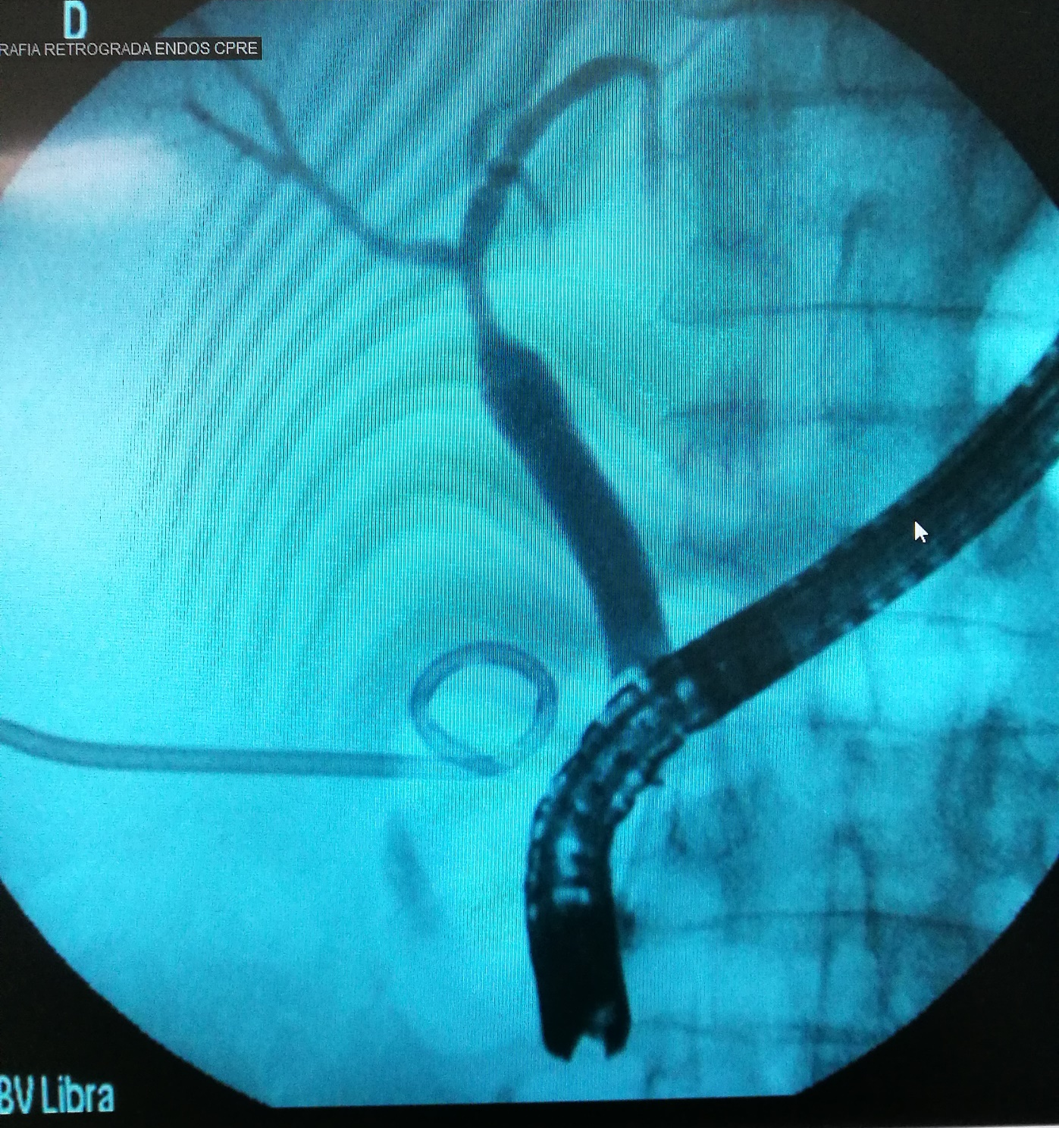
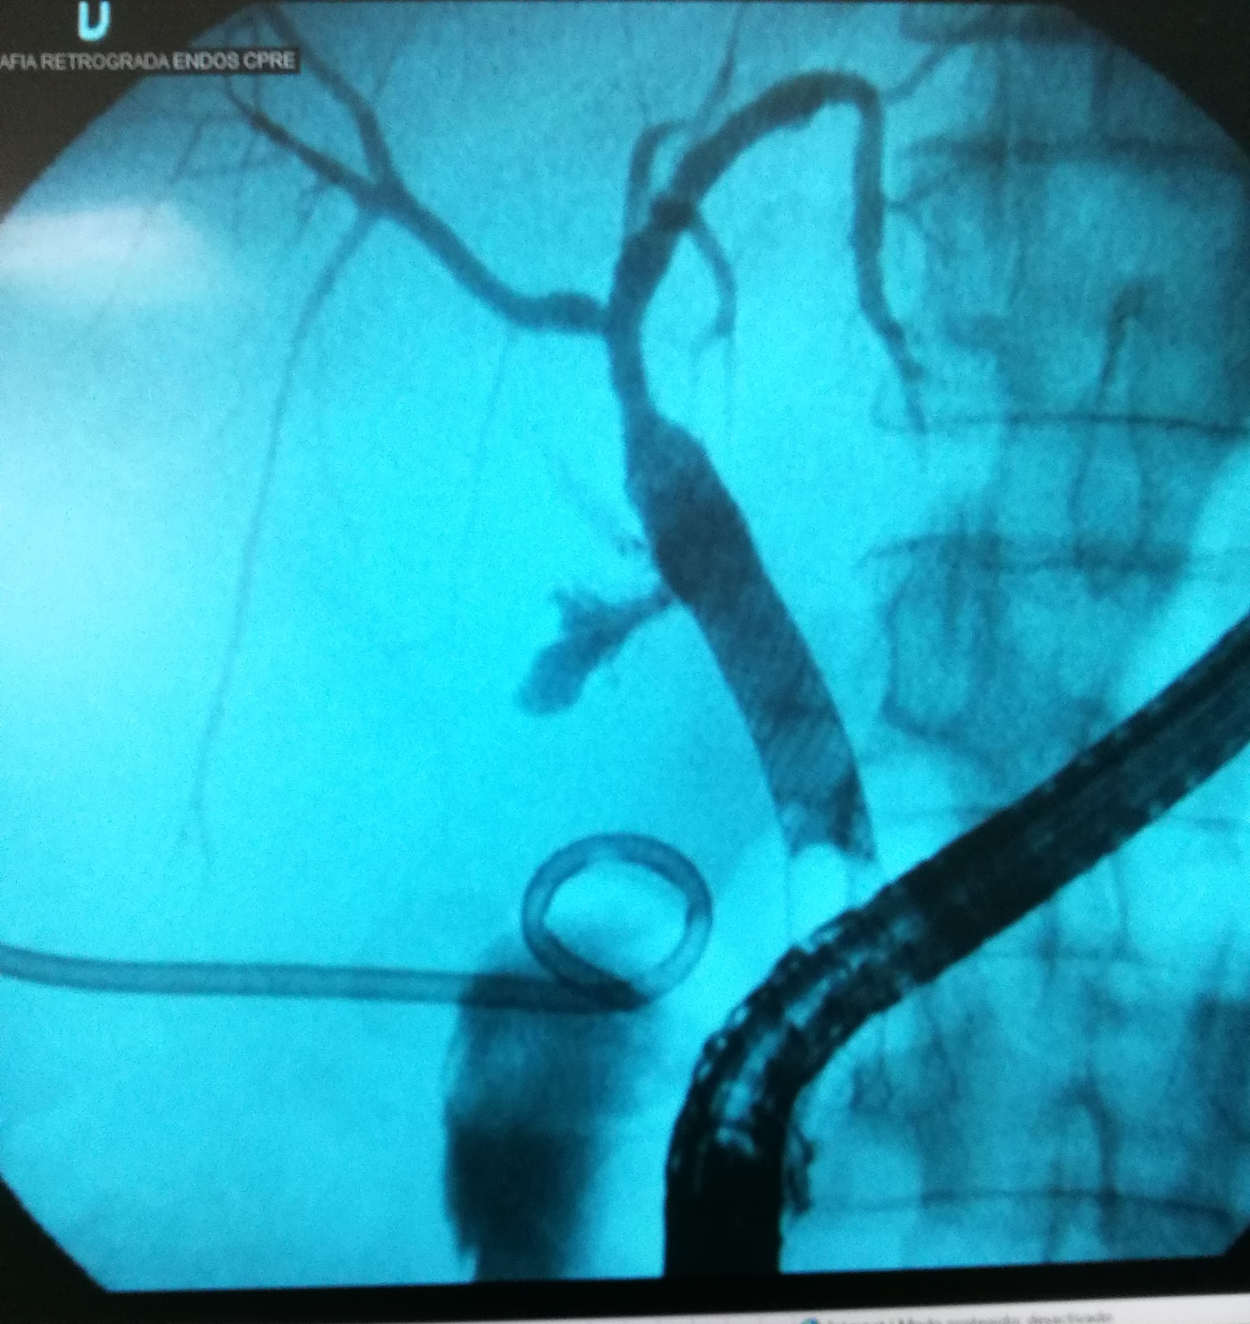
Inyección de contraste

Slide 5
Diagnóstico
Shock Séptico de origen abdominal: Peritonitis Biliar.
La anastomosis ha producido una fuga biliar que ha dado esta peritonitis biliar que ha provocado este fallo multiorgánico.

